Slide 1
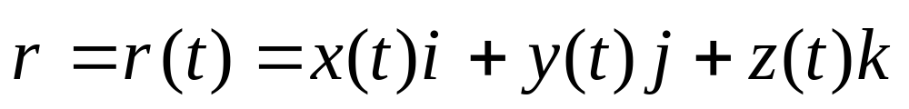
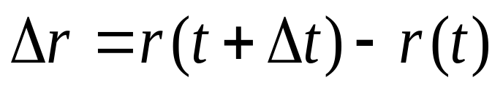
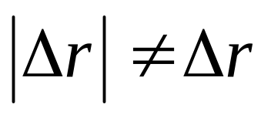
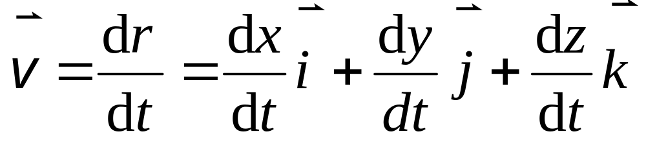
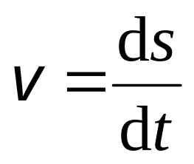
一 运动的描述
1.参考系：描述物体运动时用作参考的其他物体和一套同步的钟.
2.位矢和位移
运动方程
位移
注意: 一般
3.速度和速率
速度
（速度合成）
速率

Slide 2
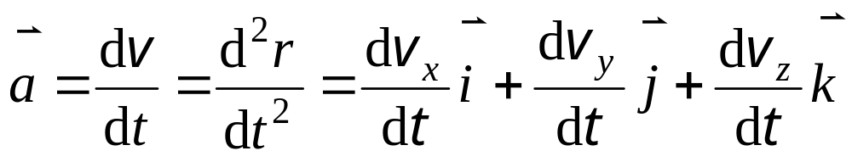
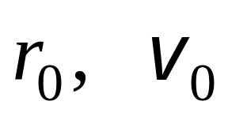
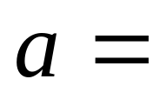
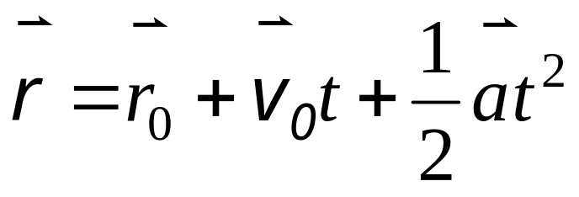
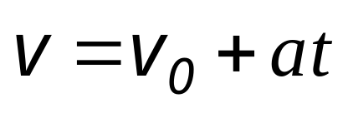
3.加速度
任意曲线运动都可以视为沿 x，y，z 轴的三个各自独立的直线运动的叠加（矢量加法）.——运动的独立性原理 或 运动叠加原理 .
二 匀加速运动
常矢量
初始条件:

Slide 3
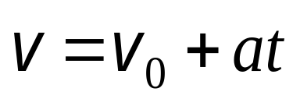
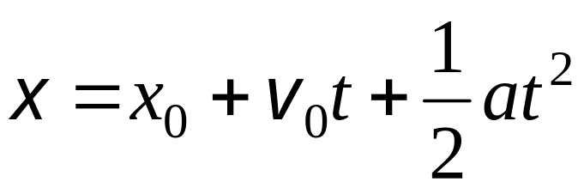
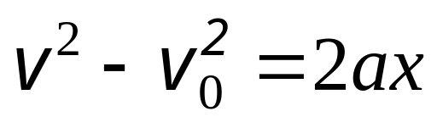
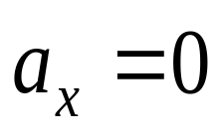
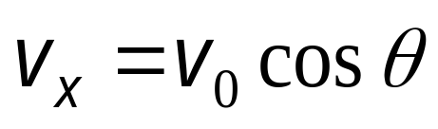
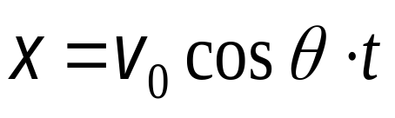
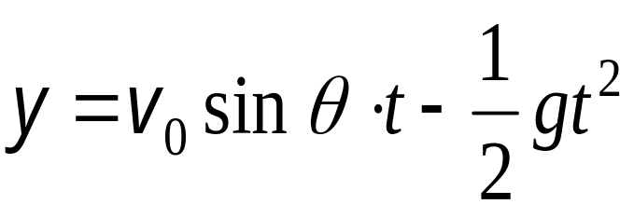
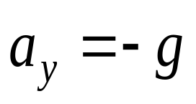
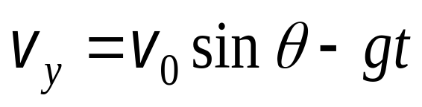
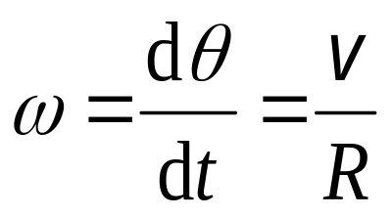
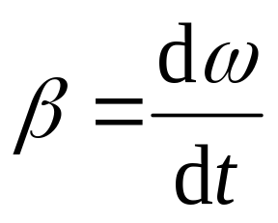
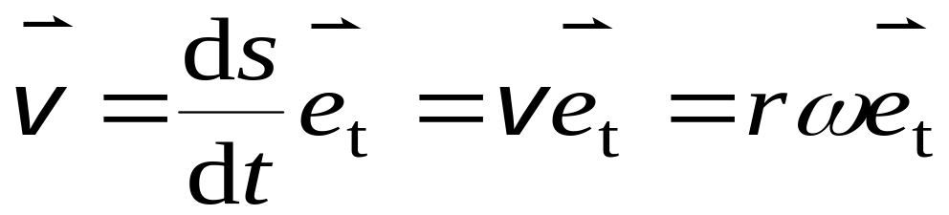
匀加速直线运动
抛体运动
三 圆周运动
角速度
角加速度
速度

Slide 4
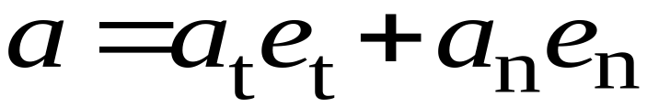
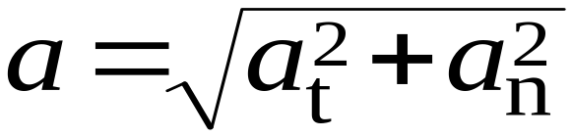
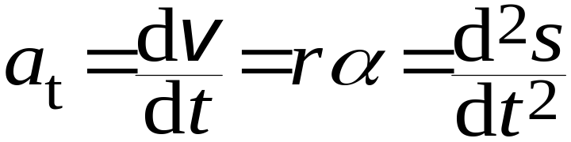
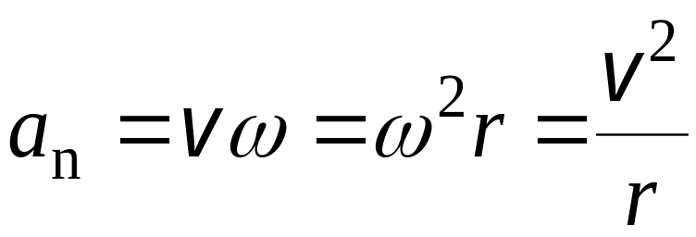
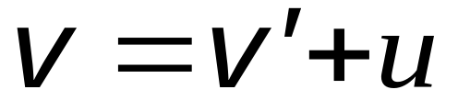
圆周运动加速度
切向加速度
（沿切线方向）
法向加速度
（指向圆心）
四 相对运动
伽利略速度变换
力学的相对性原理: 动力学定律在一切惯性系中都具有相同的数学形式.

Slide 5
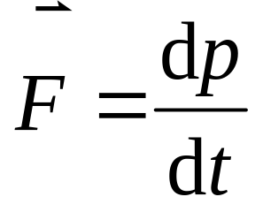
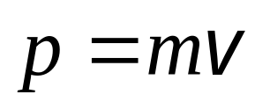
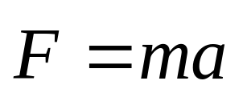

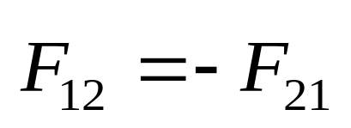
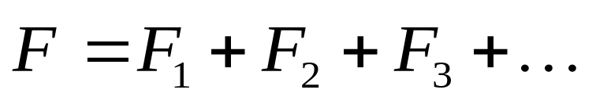
五 牛顿运动定律
第一定律 惯性和力的概念，惯性系的定义 .
第二定律
当 时，写作
第三定律
力的叠加原理
六 国际单位制
力学基本单位 m、 kg、 s
量纲：表示导出量是如何由基本量组成的关系式 .

Slide 6
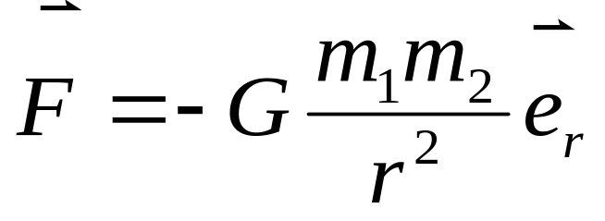
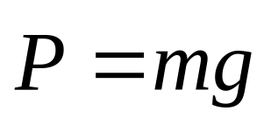
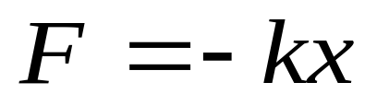
七 几种常见的力
（1）万有引力
重力
（2）弹性力 弹簧弹力
（张力、正压力和支持力）
(3) 摩擦力
滑动摩擦力 F_{f} = μ F_{N}
静摩擦力 0< F_{f0} ≤ F_{f0m}
基本自然力：万有引力、弱力、电磁力、强力.
已统一

Slide 7
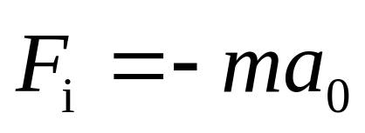
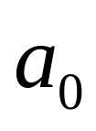
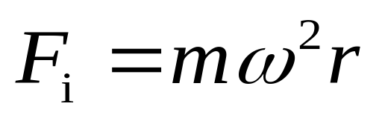
八 惯性系和非惯性系 惯性力
对某一特定物体惯性定律成立的参考系叫做惯性参考系.相对惯性系作加速运动的参考系为非惯性参考系 .
在平动加速参考系中
（ 为非惯性系相对于惯性系的加速度）
在转动参考系中，惯性离心力

Slide 8
九 应用牛顿定律解题的基本思路
（1）确定研究对象，几个物体连在一起需作隔离体图，把内力视为外力；
（2）进行受力分析，画受力图；
（3）建立坐标系，列方程求解 (用分量式) ；
（4）先用文字符号求解，后代入数据计算结果.

Slide 9
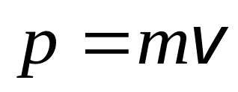
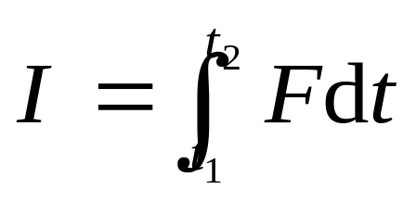
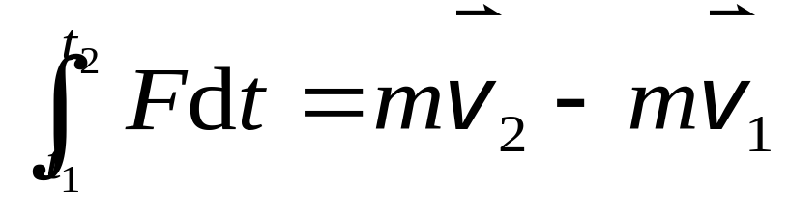
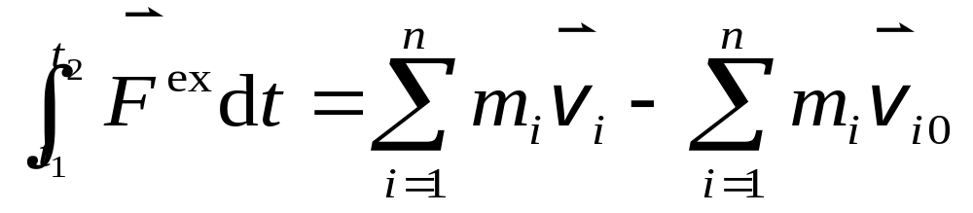
十 动量、冲量、动量定理
质点的动量
——机械运动的量度
力的冲量 ——力对时间的累积
质点的动量定理：质点所受合外力的冲量等于质点在此时间内动量的增量 .
质点系的动量定理：系统所受合外力的冲量等于系统动量的增量 .

Slide 10
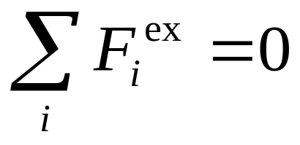
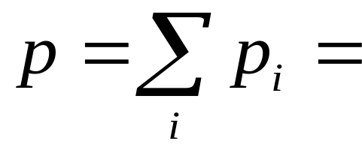

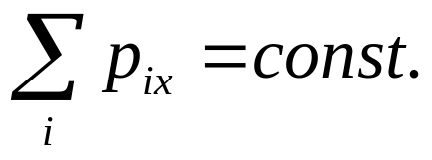
十一 质点系动量守恒定律
质点系所受合外力为零，系统总动量守恒. 即
若 ，则 常矢量.
说明：
(1) 守恒条件：合外力为零，或外力 内力；
(2)某一方向合外力为零，则该方向
(3) 只适用于惯性系；
(4) 比牛顿定律更普遍的最基本的定律.

Slide 11
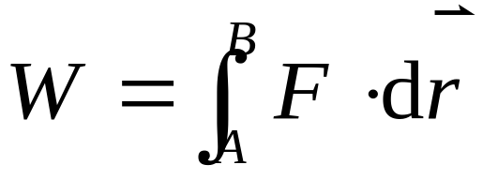
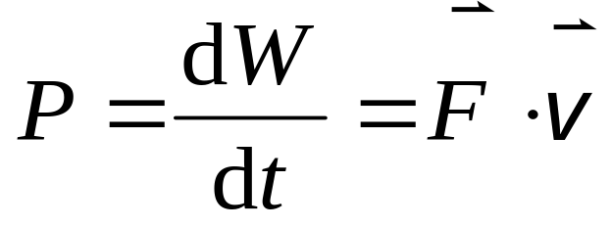
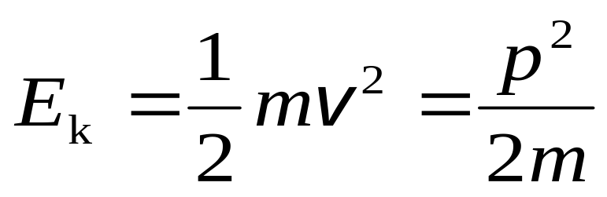
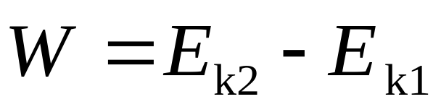
十二 功、功率
功描述力的空间累积效应
功率反映力做功快慢
十三 动能、动能定理
动能
动能定理：合外力对质点所作的功等于质点动能的增量. 适用于惯性系 .

Slide 12
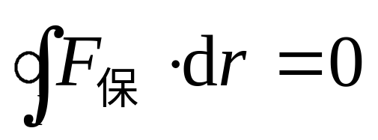

十四 保守力、非保守力、势能
保守力：力所作的功与路径无关，仅决定于相互作用质点的始末相对位置 .
非保守力：力所作的功与路径有关.
势能 E_{p}：与物体间相互作用及相对位置有关的能量.
说明
（1）势能是状态函数 ；
（2）势能具有相对性, 其大小与势能零点的选取有关；
（3）势能是属于系统的 .

Slide 13






力学中常见的势能
重力势能
弹性势能
引力势能
十五 功能原理、机械能守恒定律
质点系的功能原理：质点系机械能的增量等于外力和非保守内力作功之和 .
机械能守恒定律： 只有保守内力作功的情况下，质点系的机械能保持不变 .
当
时，有

Slide 14


碰撞:两物体相互接触时间极短而相互作用力较大的相互作用 .
完全弹性碰撞:两物体碰撞之后，它们的动能之
和不变 .
非弹性碰撞:由于非保守力的作用，两物体碰撞
后，使机械能转换为热能、声能、化学能等其他形式
的能量 .
完全非弹性碰撞: 两物体碰撞后,以同一速度运动 .

